Slide 1
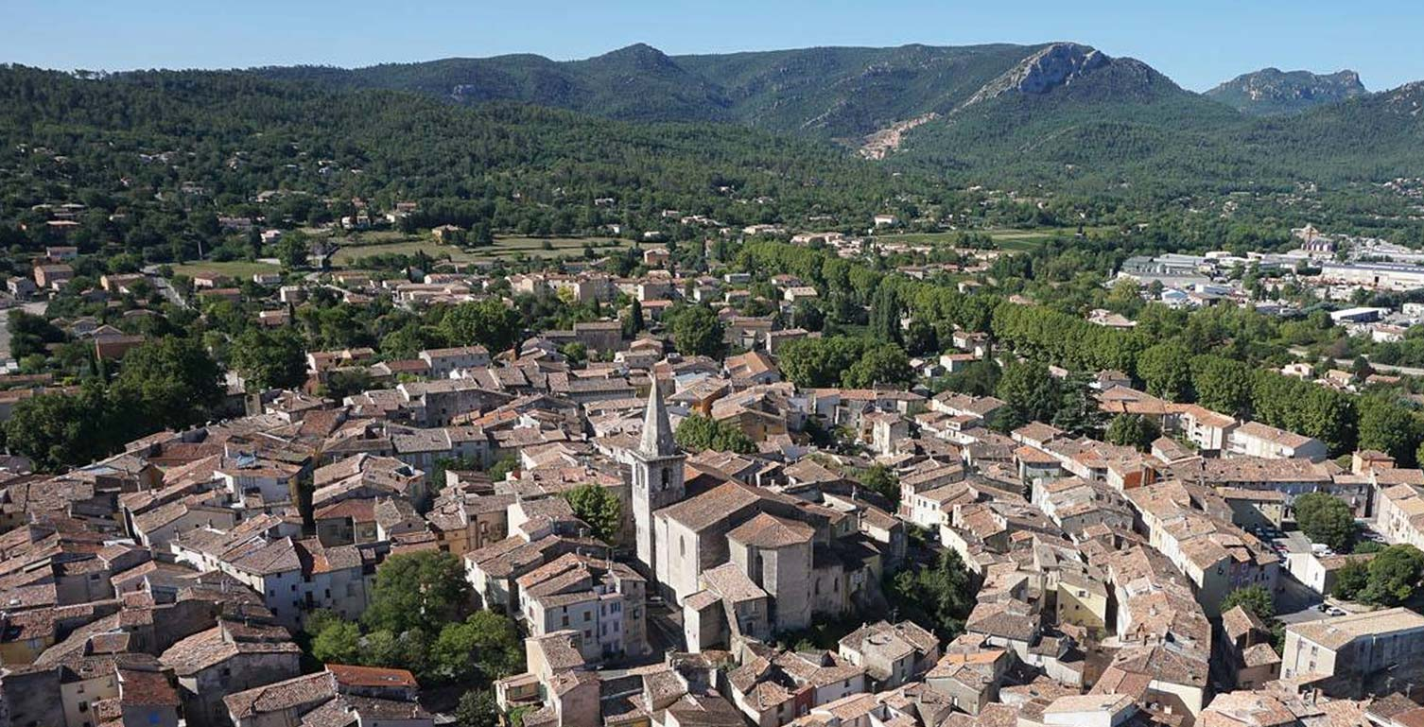
Brignoles

Slide 2
Brignoles est une commune française du Territoire Provence Verte en région Provence-Alpes-Côte d'Azur. Située dans le département du Var, elle en est la deuxième sous-préfecture avec Draguignan. Ses habitants sont appelés les Brignolais

Slide 3
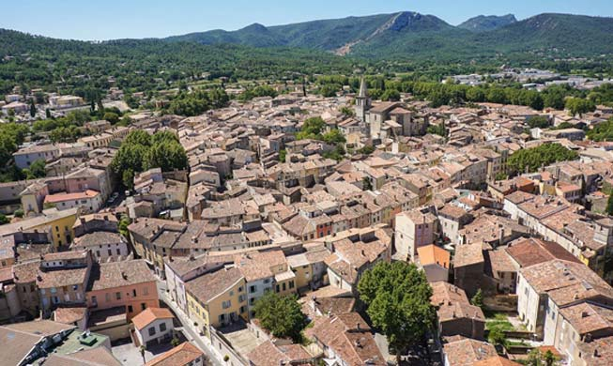

Slide 4
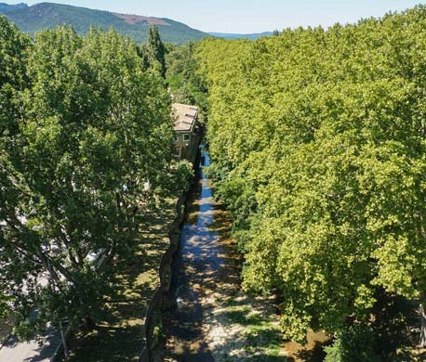

Slide 5
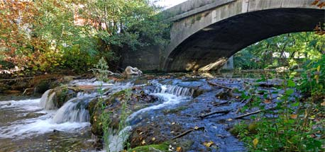

Slide 6
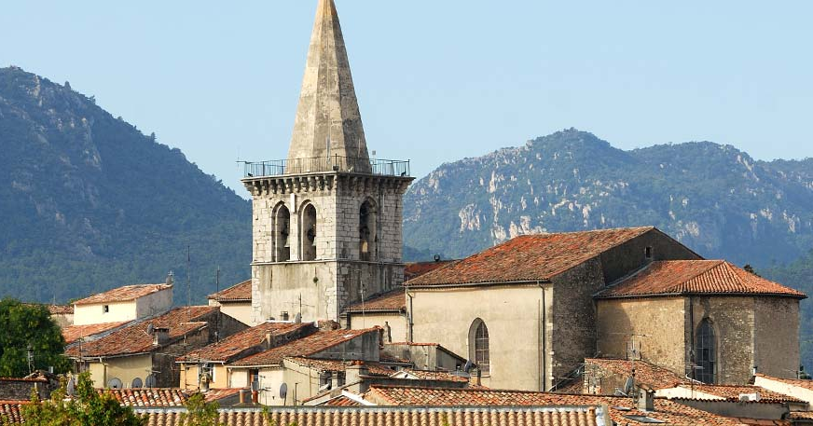

Slide 7
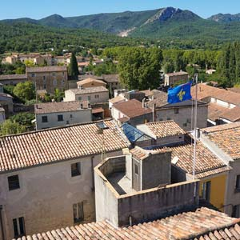

Slide 8
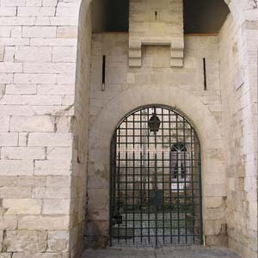

Slide 9
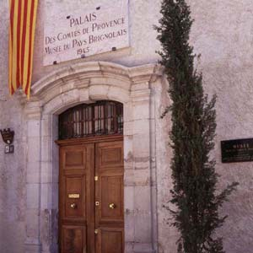

Slide 10
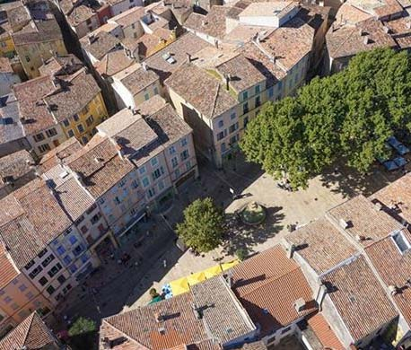

Slide 11
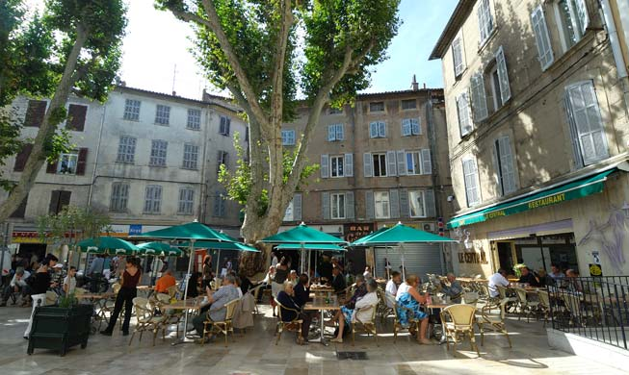

Slide 12

Les Médiévales de Brignoles

Slide 13
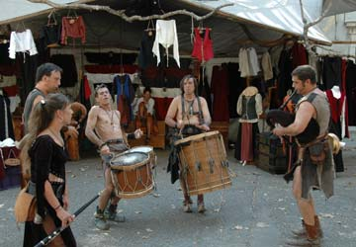

Slide 14
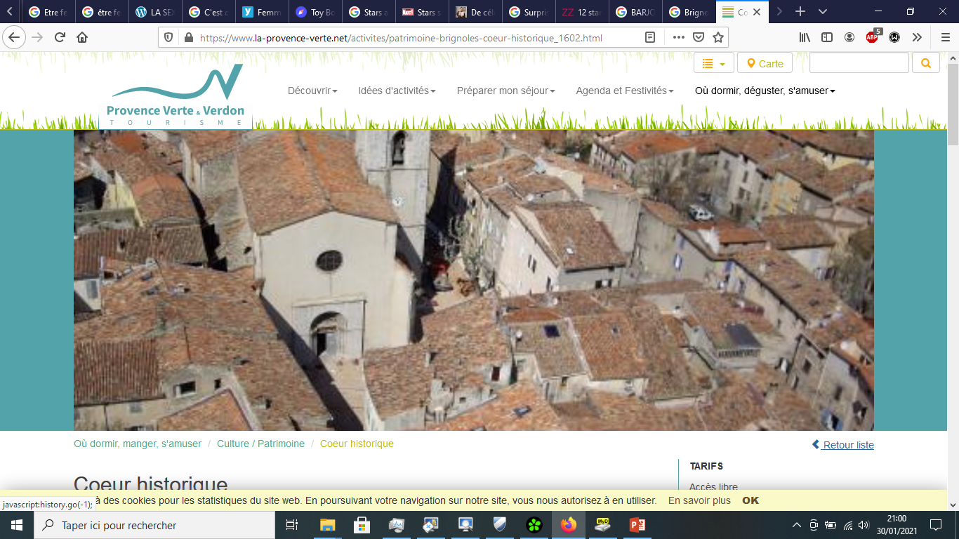

Slide 15
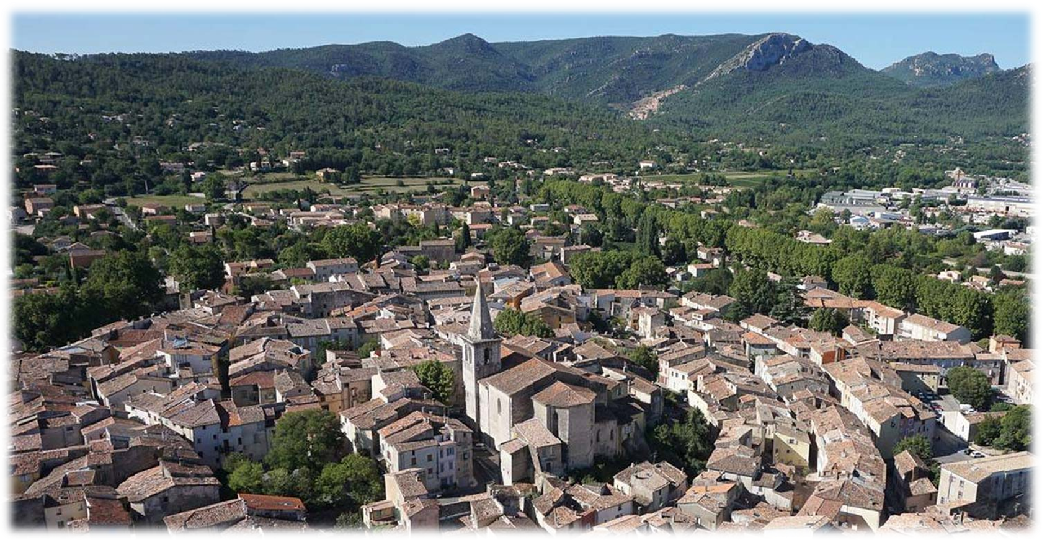
C’était Brignoles

